Slide 1
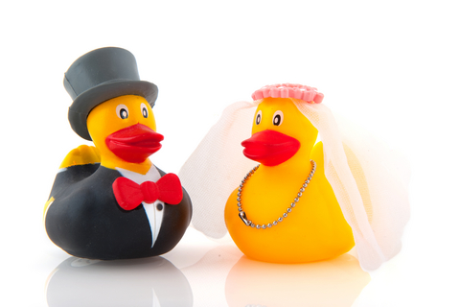
Demo 24 jan 2019 Convenant Gemeenten “Trouwen”

Slide 2

Convenant Gemeenten
De Convenant Gemeenten bestaan uit: De gemeenten Almere, Amsterdam, Haarlem, Heerenveen, Zaanstad en de zeven gemeenten uit de regio West-Friesland
Opdrachtgever/ initiatiefnemers: Jitze Bakker (Almere), Wouter Bruijning (Utrecht), Patrick Castenmiller (Westfriesland), Henk Post (Heerenveen)

Slide 3
Doelen
Samenwerking
Leren van elkaar
Agile/ Scrum gebruiken
Common Ground toepassen
Demo trouwapplicatie ontwikkelen

Slide 4
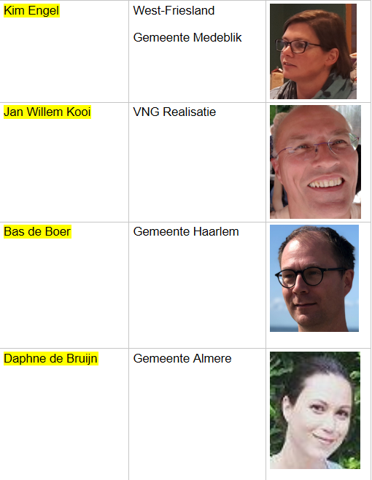
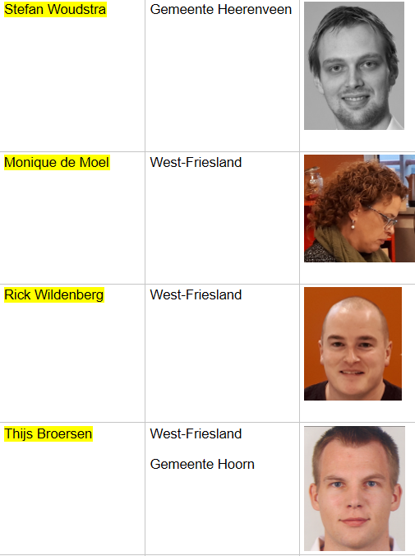
Scrumteam

Slide 5
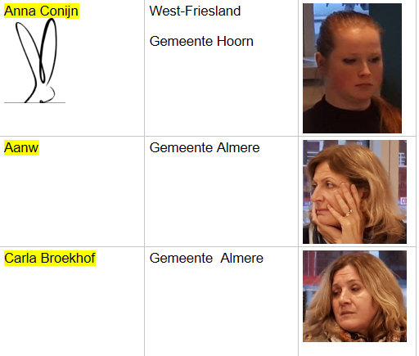
Scrumteam

Slide 6
Scrum aanpak
Eind 2018 Sprint 0: gekozen voor Trouwen
16 jan 2019: Eerste Sprint Planning
6 sprints van 4 weken
Wekelijks Scrum via Conference Call
Maandelijks Sprint Demo, Retro, Planning

Slide 7

We zijn vertrokken!
Gevulde Backlog in Trello
Hosting omgeving wordt door VNG verzorgd
Backend in Scala, Frontend in PHP
Universeel trouwproces in kaart brengen
Leren van wat er al is (Utrecht)
User Stories uitgewerkt
Eerste sprint gepland

Slide 8
Vragen?

Slide 9
Voorstel globale sprintenplanning: Sprint doelen
Sprint 1 | 16-01-19 | Scrum Events
 | 23-01-19
 | 30-01-19
 | 06-02-19
Sprint 2 | 13-02-19 | Scrum Events
 | 20-02-19
 | 27-02-19
 | 06-03-19
Sprint 3 | 13-03-19 | Scrum Events
 | 20-03-19
 | 27-03-19
 | 03-04-19
Sprint 4 | 10-04-19 | Scrum Events
 | 17-04-19
 | 24-04-19
 | 01-05-19
Sprint 5 | 08-05-19 | Scrum Events
 | 15-05-19
 | 22-05-19
 | 29-05-19
Sprint 6 | 05-06-19 | Scrum Events
 | 12-06-19
 | 19-06-19
 | 26-06-19 | Eind Demo
Datum zoeken en vastleggen
Digitale identificatie, geautomatiseerde controles (mag je trouwen)
Betalen
Opties toevoegen
…..
….

Slide 10
Scrumaanpak & Trello/Slack
Waarom Scrum/Agile ook al weer?
Verticaal slicen
Scrum bij Convenant Gemeenten “Trouwen”
Notes:
Onvrede over software ontwikkeling: Onderzoek japan 1986 – Jeff Sutherland 1993 start met Scrum – 1995 Samen met Ken Schwaber Scrum als software ontwikkelingsmethode (bestaat 25 jaar)

Slide 11
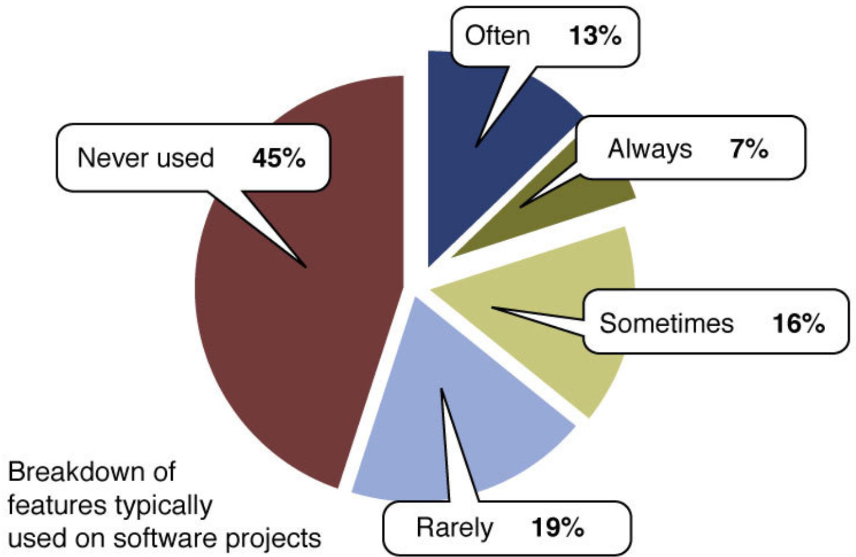
Waarom agile?
Notes:
Onderzoek Standish Group in 2011
De klant weet niet van te voren wat ze wil.
Met waterval wel van te voren zeggen wat er allemaal nodig is.
Door agile methode laat je sneller zien wat de klant krijgt.
Klant krijgt meer het stuur in handen. Ontwikkelaars krijgen sneller feedback
Software wordt vaak gemaakt op basis van de volgende uitgangspunten
Herbruikbaarheid van code
Universeel toepasbaar (niet alleen voor het probleem maar ook voor eventuele toekomstige problemen)
Als we toch bezig zijn, laten we dit dan ook meenemen
Gevolg: Langdurige ontwerpfase. Complexe software die in theorie voor van alles en nog wat gebruikt kan worden maar daardoor niet optimaal voor het oorspronkelijk doel
Hoe te voorkomen:
Vertikaal te slicen: Zo snel mogelijke iets opleveren

Slide 12
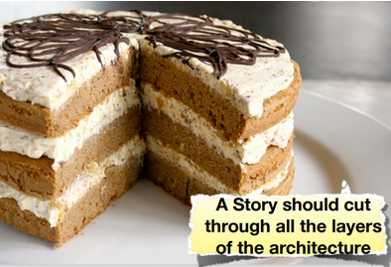
Verticaal slicen
Nadruk op iets opleveren wat bruikbaar is
Nadruk op goede richting. Fouten maken mag.
Kracht van Scrum komt met demo’s en interactie het best tot zijn recht.

Slide 13
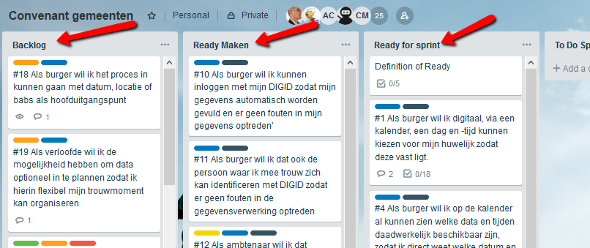
Trello
Eerste 3 kolommen: Verantwoordelijkheid PO
Backlog: alle eisen, bugs, opmerkingen op volgorde van prioriteit.
Ready maken: Definition of Ready
Ready for sprint: Klaar voor Scrumteam om op te pakken. US opdelen in taken. Labels toevoegen.
Notes:
User Story opdelen in taken.

Slide 14
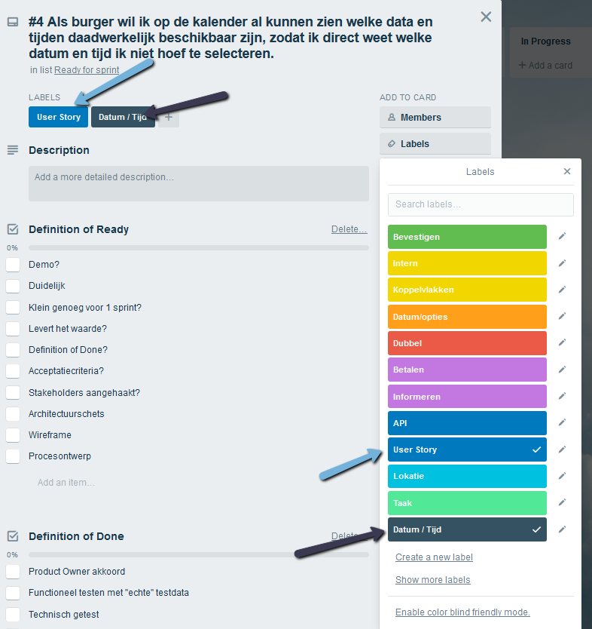
Notes:
Bij taken toevoegen, gebruik #nummer als reverentie naar de User Story.

Slide 15
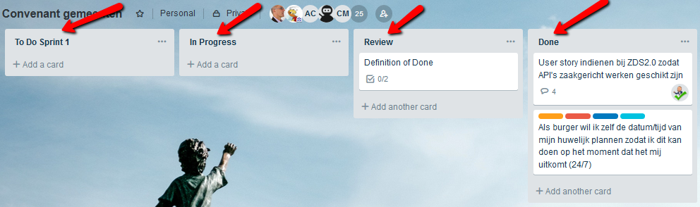
Trello
Kolom 4-7: Verantwoordelijkheid ontwikkelteam
To Do Sprint 1: Sprint backlog. Werkvoorraad.
In Progress: onderhanden werk
Review: scrumteam
Done: Klaar voor demo
Notes:
Sprint backlog: mogen best taken worden toegevoegd.
Labels toevoegen.

Slide 16
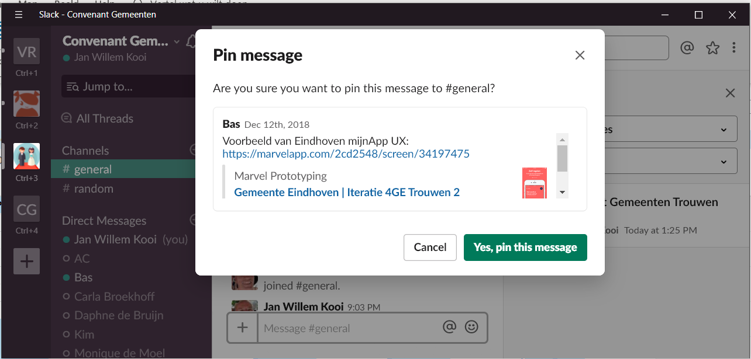
SLACK
WhatsApp achtige communicatie
Mogelijkheid om bestanden op te slaan

Slide 17
Stakeholders

Slide 18
Demo Sprint 1
Over 4 weken
Welke stakeholders ?
Wat laten we zien ?
Wat hebben we geleerd ?
Wat hebben we nog nodig ?

